Slide 1

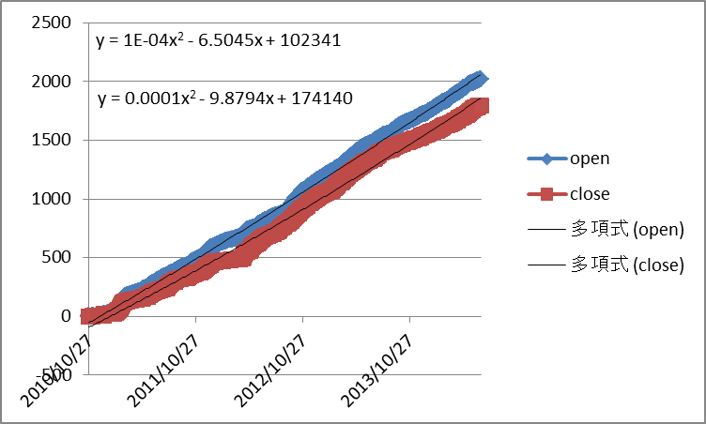
OSS開発プロジェクトにおけるタスク処理過程の定量分析
PMコース 矢吹研究室 1142009 安藤勇樹
研究背景
プロジェクト
チケットとは？
OSS開発
プロジェクトの分類に使える？
リポジトリ
作業管理に使われる進捗管理ツール
実施すべき作業・変更内容などを記述
スター
チケット
研究目的
GitHub
チケット収集
&
時系列解析
プロジェクトパターン①
プロジェクト
チケット
プロジェクトを分類
プロジェクトパターン②
プロジェクト
プロジェクトパターン…
チケット
成果物
GitHub
成果物イメージ
GitHubとは？
GitHub上の
50件のプロジェクトの
チケットデータを
時系列解析し，幾つかの
パターンに分類する
2013年にユーザ数400万人を突破
バージョン管理が行える
Issueというチケットと似た役割を持つツールが存在する
膨大な数のプロジェクトが公開されている
ソフトウェア開発プロジェクトのための共有ウェブサービス
進捗状況
50件のプロジェクトのチケットデータを時系列解析した．
利用した解析手法は，
階層クラスター分析と非階層クラスター分析である．

